Slide 1
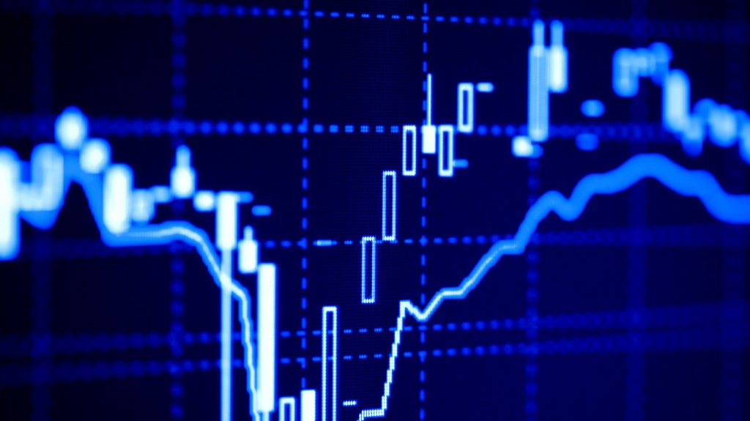
การประกันภัยต่อ
การโอนความเสี่ยงแบบทางเลือก
และตราสารอนุพันธ์

Slide 2
กลยุทธ์การจัดการความเสี่ยง 4 วิธี: MART Framework
โอกาส
เกิดบ่อย
Mitigate (ลด)
Avoid (เลี่ยง)
โอกาส
เกิดต่ำ
Retain (รับ)
Transfer (โอน)
ความเสียหายต่ำ
ความเสียหายสูง

Slide 3
โอนความเสี่ยง... แล้วความเสี่ยงไปไหน?
ความเสี่ยงส่วนบุคคล
ความเสี่ยงธุรกิจ
ถ่ายโอนความเสี่ยง
อุตสาหกรรมประกันภัย
รวบรวมและซึมซับ
ความเสี่ยง

Slide 4
โอนความเสี่ยง... แล้วความเสี่ยงไปไหน?
ความเสี่ยงส่วนบุคคล
ความเสี่ยงธุรกิจ
แลกเปลี่ยน (Trade) ความเสี่ยง
ระหว่างบุคคลหรือธุรกิจด้วยกันเอง
โดยผ่านสถาบันการเงิน

Slide 5
การประกันภัย และ สถาบันการเงินอื่น ๆ
การประกันภัย | สถาบันการเงินอื่น ๆ
หน้าที่หลัก: รวบรวมและดูดซับความเสี่ยงต่าง ๆ ที่โอนมา ผลิตภัณฑ์หลัก: กรมธรรม์ประกันภัย ผู้เล่นหลักในอุตสาหกรรม: บริษัทประกันภัย (ประกันชีวิต ประกันสุขภาพ ประกันวินาศภัย) บริษัทประกันภัยต่อ | หน้าที่หลัก: เป็นตัวกลางแลกเปลี่ยนเงินและความเสี่ยงจากที่หนึ่งไปอีกที่หนึ่ง ผลิตภัณฑ์หลัก: ตราสารต่าง ๆ เช่น เงินกู้ ตราสารหนี้ หลักทรัพย์ ตราสารอนุพันธ์ ผู้เล่นหลักในอุตสาหกรรม: ธนาคารพาณิชย์ วาณิชธนกิจ กองทุน เฮดจ์ฟันด์

Slide 6
ผลิตภัณฑ์ประกันภัยและการเงินเริ่มมีความสอดคล้องกัน
ART
Securitization
Insurance-linked Securities
Insurance-linked Derivatives
Catastrophe Bonds
Etc.
ผลิตภัณฑ์การประกันภัย
ผลิตภัณฑ์ทางการเงิน

Slide 7
พื้นฐานหลักการประกันภัยต่อ
อ.ดร.อิสริยะ สัตกุลพิบูลย์
คณะพาณิชยศาสตร์และการบัญชี
จุฬาลงกรณ์มหาวิทยาลัย

Slide 8
หลักการพื้นฐาน

Slide 9
เป้าหมายของการประกันภัยต่อ
เพิ่มความสามารถในการรับประกันภัย
เพิ่ม Earning Stability
ลดภาระการตั้งเงินสำรองจ่ายกรณีที่มีเงินเบี้ยประกันค้างรับ (Unearned Premiums) และช่วยแบ่งสรรค่าใช้จ่ายในการรับประกัน
เป็นช่องทางหนึ่งในการออกจากธุรกิจนี้

Slide 10
สัญญาประกันภัยต่อ
Automatic
Facultative
Treaty
Facultative

Slide 13
แบ่งเค้กให้บริษัทประกันภัยต่อ

Slide 14
แบ่งเค้กให้บริษัทประกันภัยต่อ

Slide 15
ตลาดการประกันภัยต่อ

Slide 21
การถ่ายโอนความเสี่ยงทางเลือก
อ.ดร.อิสริยะ สัตกุลพิบูลย์
คณะพาณิชยศาสตร์และการบัญชี
จุฬาลงกรณ์มหาวิทยาลัย

Slide 22
ผลิตภัณฑ์ประกันภัยและการเงินเริ่มมีความสอดคล้องกัน
ART
Securitization
Insurance-linked Securities
Insurance-linked Derivatives
Catastrophe Bonds
Etc.
ผลิตภัณฑ์การประกันภัย
ผลิตภัณฑ์ทางการเงิน

Slide 23
ทำไมต้อง Alternative Risk Transfer (ART)
ในยุค 1980s เกิดความผันผวนในความเสี่ยงภัยที่ไม่สามารถเอาประกันภัยได้ ทำให้บริษัทที่ดำเนินธุรกิจต่างๆ ประสบปัญหาเรื่องความคุ้มครอง (Limited Insurance Capacities)
ในยุค 1990s ถึงปัจจุบัน มีความเสี่ยงภัยที่เป็นมหันตภัยมากมายเกิดขึ้น
Hurricane Andrew 1992 สูญเสียเงิน $19.6 billion
แผ่นดินไหวที่ California 1993 สูญเสียเงิน $16.3 billion
Collapse of World Trade Centre
Tsunami in Asia
Hurricane Catrina
ทำให้บริษัทประกันภัย และบรัทประกันภัยต่อหลายรายต้องเลิกกิจการ

Slide 24
ทำไมต้อง Alternative Risk Transfer (ART)
จะเห็นได้ว่าความเสี่ยงภัยมีการเปลี่ยนแปลงอย่างรุนแรง
ซึ่ง violate กฎจำนวนมากของการประกันภัย และบางความเสี่ยงที่เกิดขึ้นไม่ได้เกิดอย่างสุ่ม (ตึก world trade)
ทำให้มีผลกระทบต่อเงินสำรอง และทำให้บริษัทประกันภัย และบริษัทรับประกันภัยต่อไม่มีเงินทุนเพียงพอในการให้ความคุ้มครองแก่ผู้เอาประกันภัยที่ประสบกับมหันตภัย ทำให้ราคา (อัตรา) เบี้ยประกันภัยเพิ่มขึ้น
เกิด Adverse Selection โดยมีการ Subsidize low risk & high risk
บริษัทประกันภัย/บริษัทรับประกันภัยต่อก่อให้เกิด Credit Risk กับผู้เอาประกันภัย

Slide 25
ทำไมต้อง Alternative Risk Transfer (ART)
นอกจากนั้นยังมีการแข่งขันที่เพิ่มมากขึ้นระหว่างบริษัทประกันภัย และสินค้าทดแทน
จึงต้องเข้ามาหาเงินทุนเพิ่มจาก capital market (โดยสัดส่วนของ loss ที่เกิดขึ้นต่อธุรกิจประกันภัยเป็นเพียงแค่ 1-2% ของ world capital market)
และในโลกยุคปัจจุบันมีเทคโนโลยีทางการเงิน (financial instruments) เข้ามาช่วยบริหารความเสี่ยงได้ดีขึ้น
นอกจากนั้นบริษัทประกันภัยที่ trade ในตลาดหลักทรัพย์ยังถูกกดดันให้มี performance ดีๆ จากผู้ถือหุ้นอีกด้วย

Slide 26
จุดประสงค์ของการใช้ ART
เพิ่มประสิทธิภาพในการโอนความเสี่ยง
ลด Over Insurance
ขจัด Credit Risk
เพิ่ม spectrum ของความเสี่ยงภัยที่สามารถเอาประกันภัยได้
มีความเสี่ยงภัยบางประเภท ที่สามารถนำมาเอาประกันภัยในกรมธรรม์เดียวกันได้ (multiple lines product)
ความเสี่ยงภัยที่เดิมไม่สามารถเอาประกันภัยได้ เปลี่ยนมาเป็นความเสี่ยงภัยที่สามารถเอาประกันภัยได้ (เช่น อัตราดอกเบี้ยที่มีความผันผวน)

Slide 27
จุดประสงค์ของการใช้ ART
เพิ่มขีดความสามารถในการรับประกันภัยและการบริหารความเสี่ยง
โดยการนำเอาเงินทุนของนักลงทุนในตลาดทุนเข้ามาเป็นเม็ดเงินในการจ่ายค่าสินไหมทดแทน

Slide 28
รูปแบบของ ART
Captive Insurance
Multi-Year/Multi-Line Products (MMP)
Multi-Trigger Products (MTP)
Insurance Bonds
Insurance Derivatives

Slide 29
Captive Insurance
เป็นรูปแบบพิเศษของบริษัทประกันภัย โดยเป็นเครื่องมือของบริษัท หรือ Trade association หรือ กลุ่มของบริษัท
โดยตั้ง Captive Insurer ขึ้นมาเพื่อรับประกันภัย (ที่อาจไม่จำเป็นต้องเป็นบริษัทประกันภัย)

Slide 30
Captive Insurer
Local Subsidiaries
US UK France Denmark Japan
Fronting Companies
Insurer 1
Insurer 2
Insurer 3
Insurer 4
Insurer 5
Captive of Company XYZ

Slide 31
Captive Insurer
ปัจจุบันมีประมาณ 6,000-8,000 Captives ทั่วโลกที่เป็นของ single parent company
หรือ Captive อาจอยู่ภายใต้ Group Parent Companies ก็ได้
ปัจจุบันมี “Rent-a-Captive” คือ แทนที่จะตั้งกลุ่ม Captive ของตัวเองขึ้นมาก็สามารถไปเช่า Captive ของกลุ่มอื่นได้
โดยจะเสียค่าใช้จ่ายในการบริหาร
แต่มีข้อดีคือไม่ต้องลงทุน
ซึ่งรูปแบบนี้เหมาะกับบริษัทขนาดกลาง

Slide 32
Captive Insurer
ปัจจุบันที่ Bermuda เป็นที่ตั้งที่สำคัญของ Captive
Cayman Islands ก็ยังเป็นอีกที่หนึ่งที่น่าสนใจในการจัดตั้ง Captives
ในยุโรปก็จะมี Guernsey และ Luxembourg

Slide 33
ข้อดีของ Captive Insurer
ได้ประโยชน์ในทางสิทธิทางภาษี เช่นเบี้ยประกันภัยที่บริษัทแม่จ่ายให้ Captive ก็สามารถนำไปหักลดหย่อนภาษีได้
นอกจากนั้น Underwriting Reserve ก็ได้รับสิทธิประโยชน์ทางภาษีด้วย
ในบางประเทศของยุโรป กำไรที่ Captive มีก็ทำให้บริษัทแม่สามารถได้รับสิทธิประโยชน์ทางภาษีด้วย

Slide 34
รูปแบบของ ART
Captive Insurance
Multi-Year/Multi-Line Products (MMP)
Multi-Trigger Products (MTP)
Insurance Bonds
Insurance Derivatives

Slide 35
Integrated Multi-Line/Multi-Year Products (MMPs)
เป็นนวตกรรมที่สำคัญของ ART
ในหลายประเภทของธุรกิจประกันภัยได้ถูกนำมารวมกันในกรมธรรม์ความคุ้มครองเดียว เช่นประกันอัคคีภัย ประกันภัยธุรกิจหยุดชะงัก และประกันภัยความรับผิด
แต่ค่าเบี้ยประกันภัยไม่ได้นำมารวมกัน (เนื่องจาก correlation ระหว่างภัยช่วยลดค่าเบี้ยประกันภัยได้) ดังนั้นจึงได้ Cost Advantage

Slide 36
Integrated Multi-Line/Multi-Year Products (MMPs)
ช่วยลด Overinsurance
MMPs ทำให้ความเสี่ยงภัยบางอย่างเช่น อัตราแลกเปลี่ยน ราคาสินค้าที่ผันผวน สามารถนำมารวมอยู่ในกรมธรรม์ความคุ้มครองได้

Slide 37
Integrated Multi-Line/Multi-Year Products (MMPs)
Insurance Line 1
Insurance Line 1
Insurance Line 3
Insurance Line 3
Insurance Line 2
Insurance Line 2
Insurance Line 4
Insurance Line 4
Conventional Approach
ART Approach

Slide 38
รูปแบบของ ART
Captive Insurance
Multi-Year/Multi-Line Products (MMP)
Multi-Trigger Products (MTP)
Insurance Bonds
Insurance Derivatives

Slide 39
Multi-Trigger Products (MTPs)
จ่ายค่าสินไหมทดแทนเมื่อ
Insurance event (first trigger) ในระหว่างที่กรมธรรม์มีผลบังคับ
และ Non-insurance event (second trigger) เกิดขึ้นด้วย
บริษัทประกันภัยมองเห็นว่ากรมธรรม์นี้จะช่วยลดค่าเบี้ยประกันภัย
เช่น ความน่าจะเป็นในการเกิดค่าสินไหมทดแทนของ first trigger มีค่า= 0.1
ความน่าจะเป็นในการเกิดค่าสินไหมทดแทนของ second trigger มีค่า= 0.1
ดังนั้นความน่าจะเป็นในการเกิดค่าสินไหมทดแทนของ ความคุ้มครองนี้มีค่า = 0.01 (0.1*0.1)

Slide 40
Multi-Trigger Products (MTPs)
Insurance event (first trigger) เช่น แผ่นดินไหว
Non-insurance event (second trigger) เช่นราคาสินค้าตกต่ำ ในช่วงปีการเงินที่ฝืดเคือง
ความน่าจะเป็นในการเกิดค่าสินไหมทดแทนที่จะต้องจ่ายเมื่อเหตุการณ์ทั้งสองเกิดขึ้นพร้อมกันมีค่าน้อย เนื่องจากทั้งสองเหตุการณ์ไม่มีความสัมพันธ์กัน (อย่างมีนัยสำคัญ) หรือมีความสัมพันธ์กันน้อย
Note: จ่ายค่าสินไหมทดแทนตาม Joint Probability

Slide 41
รูปแบบของ ART
Captive Insurance
Multi-Year/Multi-Line Products (MMP)
Multi-Trigger Products (MTP)
Insurance Bonds
Insurance Derivatives

Slide 42
Securitization of Insurance Risks
บริษัทประกันภัยสามารถให้ความคุ้มครองมหันตภัยได้เพียงส่วนหนึ่งของความเสียหายที่เกิดขึ้นเท่านั้น
ดังนั้นต้องมีความต้องการที่จะได้ความคุ้มครองเพิ่มเติม จึงได้สร้าง securitization of catastrophe risk ขึ้น
นักลงทุนเห็นว่าการลงทุนในความเสี่ยงที่เป็นมหันตภัยนี้คุ้มทุน เนื่องจากช่วยให้นักลงทุนสามารถกระจายความเสี่ยงภัยได้ เพราะไม่มีสหสัมพันธ์ร่วมระหว่างมหันตภัยทางธรรมชาติ และเหตุการณ์ที่เกิดขึ้นในตลาดทุน

Slide 43
Securitization of Insurance Risks
Catastrophe Bonds
Catastrophe Bond หรือ CAT Bond เป็นตราสารอนุพันธ์ทางการเงิน ซึ่งถือได้ว่าเป็นเครื่องมือในการบริหารความเสี่ยงชนิดหนึ่ง ที่เกิดขึ้นเพื่อโอนความเสี่ยงจากมหันตภัย (Catastrophe Risk) เช่น Earthquakes, Hurricanes, Flood, Typhoons และTornados จากSponsor (Corporations, Insurers and Re-insurers) ไปยังผู้ลงทุนในตลาดทุน (Capital Market Investors)

Slide 44
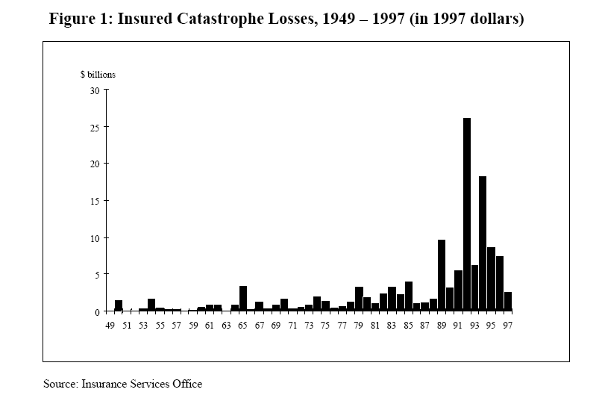
Catastrophe Losses

Slide 45
โครงสร้างของ CAT Bond
Reinsurance
Reg 114 Trust
Account
SPV
Company
Premium
To secure obligations under the Reinsurance Agreement
Coupon
Payment
Bond Value
Investor

Slide 46
Securitization of Insurance Risks CAT Bond
เมื่อบริษัทต้องการโอนความเสี่ยงจากมหันตภัย ที่นอกเหนือจากการทำประกันภัยต่อแล้ว บริษัทสามารถทำการบริหารความเสี่ยงดังกล่าวได้โดยใช้เครื่องมือที่เรียกว่า Cat Bond ซึ่งบริษัท (Company or Sponsor) ต้องทำการจัดจ้าง SPV (Special Purpose Vehicle) ขึ้นเพื่อทำหน้าที่เป็นผู้ออก และดำเนินการขาย bond ให้แก่ผู้ลงทุน (Investors) ที่สนใจ
บริษัทประกันภัย บริษัทรับประกันภัยต่อ จะจ่าย Premium ให้กับ SPV และเมื่อรวบรวมเงินกองทุน (Funds) ที่ได้รับจากผู้ลงทุน เงินกองทุนทั้งหมดนี้จะถูกนำไปลงทุนต่อใน Collateral account เพื่อเพิ่มมูลค่าของเงินกองทุน

Slide 47
Securitization of Insurance Risks CAT Bond
ในกรณีที่ไม่เกิดความสูญเสียตามที่ได้ตกลงไว้ (Special condition)
ผู้ลงทุนจะได้รับ คูปอง (coupon) และเงินต้นคืนเมื่อครบกำหนดไถ่ถอน
ซึ่งโดยส่วนมาก Cat Bond จะมีอายุครบกำหนดไถ่ถอน 12, 24, หรือ 36 เดือน และในส่วนของคูปองจะมีการจ่ายทุกๆ 3 เดือน (Quarterly)

Slide 48
Securitization of Insurance Risks CAT Bond
แต่หากเกิดความสูญเสียหรือมีสัญญาณ (Trigger) ที่บ่งบอกถึงความเสี่ยงจากมหันตภัย ขึ้น SPV จะถอนเงินกองทุนจาก collateral account เพื่อนำมาจ่ายให้กับบริษัท ทำให้ผลประโยชน์ที่ผู้ลงทุนจะได้รับเปลี่ยนแปลงไปโดยอาจแบ่งออกเป็นเงื่อนไขได้ดังนี้
ยกเลิกการจ่ายคูปองบางส่วน
ยกเลิกการจ่ายเงินต้นบางส่วน
ยกเลิกการจ่ายคูปองและเงินต้นบางส่วน
ยกเลิกการจ่ายคูปองทั้งหมด
ยกเลิกการจ่ายเงินต้นทั้งหมด

Slide 49
Securitization of Insurance Risks CAT Bond
ข้อดีของ CAT Bond
CAT Bonds เป็นตราสารที่เกี่ยวข้องกับความเสี่ยงจากมหันตภัย (Catastrophe Risk) ซึ่งถือได้ว่าเป็นตราสารที่มีความสัมพันธ์น้อยมากกับความเสี่ยงทางการเงิน
และยังเป็นทางหนึ่งที่ผู้ลงทุนสามารถกระจายความเสี่ยงในการลงทุนของนักลงทุน (Portfolio Diversification)
อีกทั้งยังจะได้รับอัตราผลตอบแทนที่สูงกว่าการลงทุนในตราสารอื่นที่มีระดับความเสี่ยงเดียวกัน

Slide 50
Securitization of Insurance Risks: CAT Bond

Slide 51
รูปแบบของ ART
Captive Insurance
Multi-Year/Multi-Line Products (MMP)
Multi-Trigger Products (MTP)
Insurance Bonds
Insurance Derivatives

Slide 52
Insurance Derivatives
เป็นเครื่องมือทางการเงิน ที่ผลตอบแทนขึ้นอยู่กับ insurance-specific index (underlying) เช่น
มูลค่าความเสียหาย
ค่าสินไหมทดแทน
เหตุการณ์ต่างๆ เช่น อุณหภูมิ น้ำฝน
โดยจะช่วยให้เมื่อเกิดค่าสินไหมทดแทนมากๆ ก็จะได้รับผลประโยชน์จากตลาดตราสารอนุพันธ์

Slide 53
Insurance Derivatives
เช่นบริษัทพลังงานจะมีรายได้น้อยหรือมากขึ้นอยู่กับอุณหภูมิ คือถ้าอุณหภูมิอุ่นขึ้นมาประชาชนก็จะไม่ใช้ Heater รายได้ของบริษัทก็จะลดลง
ดังนั้นบริษัทจึงซื้อ Insurance Derivatives โดยระบุว่าถ้าอุณหภูมิลดลงต่ำกว่า Strike level เช่น 20 C ก็จะได้รับความคุ้มครอง เพื่อเป็นการชดชเยรายได้ นั่นคือบริษัทก็ไปซื้อ Put Option

Slide 54
ซื้อ (Long) Put Options
นักลงทุนซื้อ American put option ด้วยราคาตามสิทธิ 100 บาท
ในขณะที่ราคาหุ้นในปัจจุบันมีค่าเท่ากับ 102 บาท
ตราสารสิทธินี้จะครบกำหนดในอีก 3 เดือนข้างหน้า และ option fee มีค่าเท่ากับ 5 บาท
(payoff)
กำไร/ขาดทุน
20
10
S_{T}
(ราคาสินทรัพย์อ้างอิง
ณ เวลาที่ T ใดๆ)
80
90
100
110
120
-5

Slide 55
ตราสารอนุพันธ์
อ.ดร.อิสริยะ สัตกุลพิบูลย์
คณะพาณิชยศาสตร์และการบัญชี
จุฬาลงกรณ์มหาวิทยาลัย

Slide 56
วิชา Finance ทั้งหลาย จริง ๆ แล้วมันก็มีแค่นี้
(ฐานความรู้) Economics + Calculus + Statistics + Econometrics & Modeling
Corporate Finance
Investment
Asset Pricing
Fixed Income
Securities
Derivatives
Corporate Governance

Slide 57
ทำไมการศึกษาวิชาประกันภัยจำเป็นต้องรู้เรื่อง Derivatives?
นักลงทุนและธุรกิจทั่ว ๆ ไปก็ใช้จัดการความเสี่ยง
บริษัทประกันก็ใช้ Derivatives ในการจัดการความเสี่ยง
ตามหลักการของ Solvency 2 การประเมินมูลค่าและความเสี่ยงของบริษัทประกันจำเป็นต้องใช้หลักการของ Financial Engineering ซึ่งใช้ความรู้เรื่อง Finance + Derivative + Math + Stochastic Calculus + สถิติ เยอะมากกกก

Slide 58
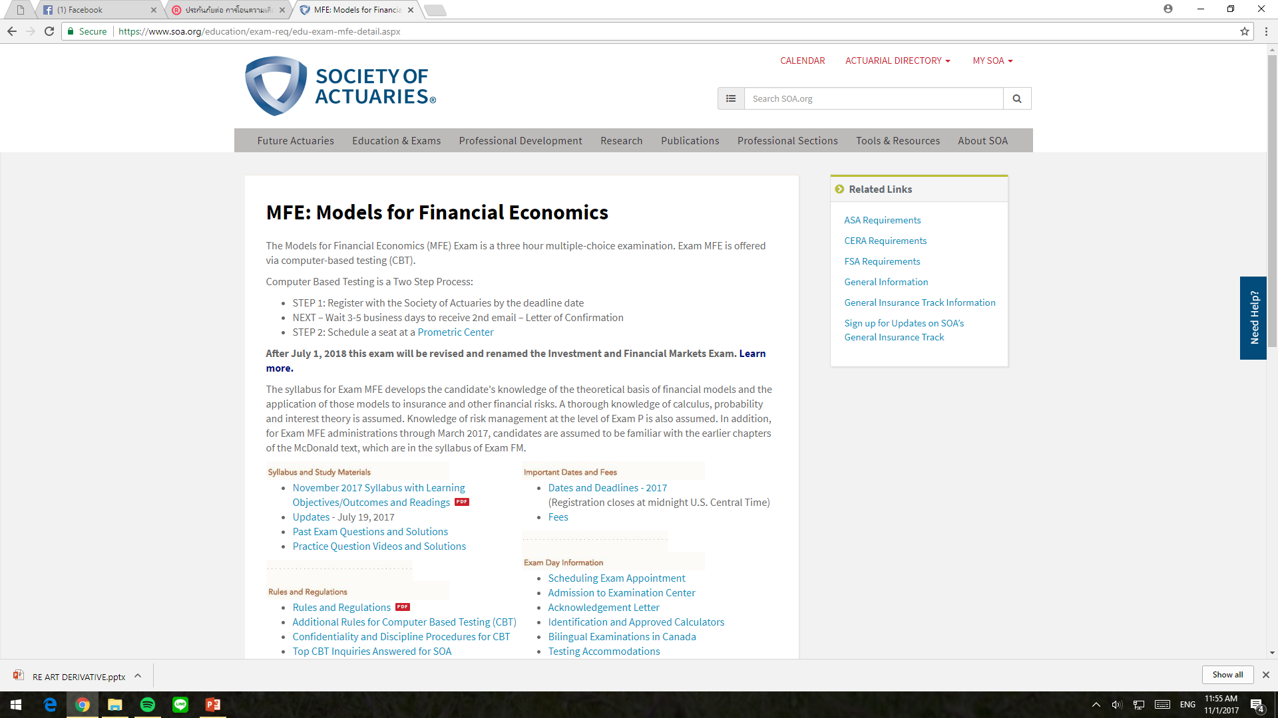
MFE: Models for financial economics

Slide 59
Derivative Markets
Derivative markets are a relatively new phenomenon, but are one of the most rapidly growing asset classes.
Currently, there are approximately 300 million derivative contracts outstanding with a market value of around $50 Trillion
While equity trading is centered in New York (NYSE, NASDAQ), derivative markets are centered in Chicago (CME, CBOT, CBOE)

Slide 60
What is a Derivative
A derivative is simply a contract which entitles the holder to buy or sell a commodity at some future date for a predetermined price.
Therefore, while a stock or a bond has intrinsic value (a stock or a bond represents a claim to some asset or income stream), a derivative has no intrinsic value. Its value is “derived” from the underlying asset.

Slide 61
Futures Contracts
A futures contract is an obligation to buy/sell a specific quantity of a specific commodity at a future date for a predetermined price.
The buyer of the future (long position) is required to purchase the commodity
The seller of the future (short position) is required to deliver the commodity
For example, A July wheat future obligates the buyer to purchase 5,000 bushels (FND 6/28, LTD 7/12) for a price of 293 cents/bushel between 6/28 – 7/12.

Slide 62
Futures Contract
In this example, the long position earns a profit of $.58 per bushel times 5,000 bushels equal $2,900. Note that the short position loses $2,900.

Slide 63
Types of Futures
Currencies | Agriculture | Metals & Energy | Financial
British Pound | Lumber | Copper | Treasuries
Euro | Milk | Gold | LIBOR
Japanese Yen | Cocoa | Silver | Municipal Index
Canadian Dollar | Coffee | Platinum | S&P 500
Mexican Peso | Sugar | Oil | DJIA
 | Cotton | Natural Gas | Nikkei
 | Wheat
 | Cattle
 | Soybeans

Slide 64
Hedging Risk With Futures
Suppose you are a wheat farmer, your income is strongly tied to the price of wheat
Specifically, you are concerned about falling wheat prices
Therefore, you would like to take a short position in wheat futures

Slide 65
Who will take the long position?
A flour producer would use wheat as an input to production. Therefore a flour producer might be concerned about rising wheat prices.
To hedge this risk, the flour producer would want to take a long position in wheat futures

Slide 66
The dealers place orders with their pit traders, who strike a deal.

Slide 67
Once the deal is made, the deal is sent to the clearinghouse, who will act as the middleman

Slide 68
Why is a middleman required?
Recall that, unlike stocks or bonds, derivatives have future obligations attached to them. The clearinghouse is just an efficient way to insure compliance with the terms of the contract.

Slide 69
Settlement day
The wheat future requires delivery/purchase of wheat upon expiration. This, however, rarely (if ever) actually happens.
If the commodity is actually “delivered”, its simply a question of identifying ownership.
The most common procedure would be a canceling out of the contract by issuing an identical contract of equal size, but opposite position at the current spot price.
Upon settlement, the profit would be (F-S) for the farmer, and (S-F) for the flour producer.

Slide 70
Hedging Interest Rate Risk
Suppose that you have purchased a 10 year T-Bond with a face value of $100,000. What risks do you face? How can you hedge that risk?
You bond price will fall if interest rates rise. Therefore, you would want to take a short position in an interest rate future.
What type of future should you sell?

Slide 71
Suppose you hedge with 13 Week T-Bill Futures
For every 1% rise in interest rates, you T-Bond drops by approximately $7,500 in value (10 yr Treasuries have a duration of approximately 7.5)
If you take a short position in T-Bill futures (the standard size is $1,000,000). For every 1% increase in interest rates, you would earn $2,500 (90 day T-Bills have a duration of .25). Therefore, you would need to buy 3 contracts.
Further, this T-Bill hedge only protects you from interest rate risk – not yield curve risk.
Note that your ratio of futures to forwards is 30:1. This is no coincidence!

Slide 72
What should the futures price be?
As a first pass, remember that no one should expect to make profits in the market. Therefore, the future’s price should equal the expected future spot price; F = E(S’)
However, it is also reasonable to believe that because futures are being used to hedge risk, the buyers/sellers would be willing to pay a premium for that hedge.
In the wheat example, the farmer should be willing to pay a future price below the future spot price (F<E(S)) while the flour producer should be willing to pay a price higher that the future spot price (F>E(S))
Modern portfolio theory assumes that fluctuating commodity prices represent a source of systematic risk to financial portfolios. Therefore, because futures can alleviate this risk, they should sell at a discount.

Slide 73
Pricing Futures
To price a future its important to recognize that there are several ways to generate a given cash flow. Any two methods that generate the same cash flow should have the same cost!

Slide 74
Currency Futures
Suppose that an October 2005 contract for Euros costs $1.25 per Euro.
By going long on this contract, you can buy Euro in one year for $1.25 apiece. How else can you acquire Euro in one year at a fixed price with no money up front?
Borrow money today to buy a Euro denominated asset.

Slide 75
Currency Futures
Suppose that the interest rate on ECB bonds is 4%. How much would an ECB bond with a face value of 1 Euro cost?

Slide 76
Currency Futures
If the current exchange rate is $1.20 per euro, we can figure out what we need to borrow today to buy the bond.

Slide 77
Currency Futures
If we borrowed this amount at a 6% annual interest rate, what would you owe tomorrow
This gives us the same Euro that we could by in the futures market for $1.25!

Slide 78
Currency Futures
The general condition can be written as follows:

Slide 79
Index/Commodity Futures
Suppose an October S&P 500 index future was selling for $1,150 (This future allows you to buy one share of the index).
Alternatively, suppose that you borrowed money today to buy a bond that would pay out enough to purchase a share of the index with certainty next year.

Slide 80
Index/Commodity Futures
The expected payout to this bond would be next year’s index value. To get the bond’s price, we discount by an interest rate that reflects the bond’s risk (say, the return to the S&P 500)

Slide 81
Index/Commodity Futures
Now, because we borrowed this amount today (at the T-Bill rate), we will owe our loan amount plus interest next year.

Slide 82
Index/Commodity Futures
For example, if the S&P 500 index was expected to sell for $1,250 next year (the average return on the index is 10%) and the T-Bill rate was 4%, we could buy a share of the index today for $1,182

Slide 83
Index/Commodity Futures
Again, the general relationship can be written as follows.
The more variable market ‘x’ is, the larger the interest rate associated with market ‘x’ and, hence, the cheaper the future price will be.

Slide 84
Options vs. Futures
Recall that a futures contract is an obligation to deliver or purchase a specific commodity as a predetermined time & price

Slide 85
Options vs. Futures
Recall that a futures contract is an obligation to deliver or purchase a specific commodity as a predetermined time & price
An option contract gives the holder the option to buy or sell a specific commodity at a predetermined time & price
Only the purchaser (long position) of the contract gets the option. The seller (short position) has to obligation to buy/sell if the option is exercised.
An option, however, does have an up front cost (the price of the option)

Slide 86
“Vanilla” Options
Any option is defined by four characteristics: commodity, size, exercise (strike) price, and term.
A call option gives the holder the option to purchase a commodity at the strike price
A put option fives the holder the option to to sell a commodity at the strike price

Slide 87
Variations on Exercising
A European option can only be exercised upon expiration
An American option may be exercised at any time up to the expiration date of the contract
A Bermuda (Mid Atlantic) option has several potential exercise dates over the life of the contract (monthly, quarterly, etc)

Slide 88
Variations on Payout
Average (Tokyo) option: the payout is equal to the average commodity price over the contract’s lifetime minus the strike price
Look back options: The strike price is equal to the minimum (call)/maximum (put) of the underlying commodity
Ladder options: Gains are “locked in“ once the commodity hits predetermined price levels

Slide 89
“Exotic” Options
One example of an “exotic” would be a barrier option.
In addition to a strike price, a barrier option has one (single barrier option) or two (double barrier option) “trigger” prices.
For knock out options, if a trigger is crossed, the option is voided
For knock in options, the option is activated once the trigger price has been hit
The direction of the price change also matters: “down and in” “down and out” , “up and in” , “up and out”

Slide 90
Why use options?

Slide 91
Why use options?
Hedging: as with futures, options can be used to insure against many different types of risk
Speculation: as with futures, an option is basically a bet as to the direction/magnitude of a commodity price.

Slide 92
A Protective Put
A protective put involves the purchase of a stock and a put on that stock in equal quantities
The combined value of the stock/put will never be lower than the strike price of the put.
A protective put is like buying insurance against price declines.

Slide 93
Protective Put
On the right is the payout to buying a put with a strike price of $30.

Slide 94
Protective Put
Combine the put with a share of the underlying stock.

Slide 95
Covered Call
A covered call involves buying a stock and selling a call in equal proportions.
The combination of the call/stock will never rise above the strike price of the call.
This strategy might be used to collect income of a rising stock price without paying capital gains taxes

Slide 96
Covered Call
On the right is a the payout from selling a call with a strike price of $30.

Slide 97
Covered Call
Combine the call with the stock

Slide 98
Straddle
A straddle involves buying a put and a call on a stock (with equal strike prices) in equal proportions
A straddle benefits from both price increases and decreases, but might be quite costly
Strips and straps involve different proportions of puts/calls

Slide 99
Straddle
On the right is a the payout from buying a call with a strike price of $30. On the Left is the payout from buying a put with the same strike price.

Slide 100
Straddle
Combine the two to get a straddle. Note that a straddle benefits from both price increases and decreases, but is quite expensive.

Slide 101
Collar
A collar involves the simultaneous purchase of a call and sale of a call at different strike prices
The combined value of the two calls will be bounded above and below. Further, the cost of the purchased call is offset by the revenues from the written call
A swap is essentially a collar with a zero spread

Slide 102
Straddle
On the right is a the payout from buying a call with a strike price of $30. On the Left is the payout from selling a call with a strike price of $35.

Slide 103
Straddle
The collar is very cheap because you use the proceeds from the sale of one derivative to buy the other.

Slide 104
Put/Call Parity
Recall the protective put constructed earlier (1 stock, 1 put)
This payout can be replicated by purchasing a call option and a Treasury in equal proportions
Because these two portfolios have the same payout, they must have equal cost. This defines a relationship between call prices and put prices
The put/call parity condition is written as
C + X/(1+rf)^T = S + P

Slide 105
Option Pricing
There is no guarantee that an option will actually be exercised. This greatly complicates the pricing of these contracts.
Conceptually, we know call option prices should have the following characteristics:
Positively related to the commodity price
Negatively related to the strike price
Positively related to the variance of the underlying commodity
Positively related to the term
Negatively related to the real interest rate

Slide 106
Binomial Pricing
Binomial pricing involves constructing a lattice for possible movements of the underlying asset’s price.
At each point on the tree, it is possible to replicate the return from a call option with a combination of stock and a bond.
If two assets have the same returns, they should have the same price!

Slide 107
Example
Suppose a share of stock is currently selling for $20. It has an equal chance of increasing to $25 or falling to $15 tomorrow.
There is a risk free bond selling for $1 today. If the interest rate is 6%, the bond will be worth $1.06 tomorrow.
Consider a call option with a strike price of $20.

Slide 108
Example
There are two states of the world tomorrow:
State 1: State 2
S = $25 S = $15
C = $5 C = $0
B = $1.06 B = $1.06
Suppose we buy X shares of the stock today and Y shares of the bond. What is our payout tomorrow?
We need to choose a combination of X and Y to replicate the call payout
State 1: $25X + $1.06Y
State 2: $15X + $1.06Y
$25X + $1.06Y = $5
$15X + $1.06Y = $0
Solving for X and Y, we get
X = .5 (1/2 Share of Stock)
Y = -7.08 (Borrow $7.08)
The Cost of .5 Shares today (net of borrowing $7.08) is
.5($20) - $7.08 = $2.92
This is the value of the call!!

Slide 109
Black/Scholes (1973)
The key bit of logic behind the Black/Scholes option pricing framework is that it is always possible to construct a portfolio of call options and the underlying commodity in such a way as to eliminate all risk
Recall that a risk free portfolio should pay the risk free rate of return to eliminate any potential arbitrage opportunities. This no arbitrage condition results in a relationship between the call price and the underlying fundamentals
The biggest limitation to the Black/Scholes framework is that it can only be used to price European options

Slide 110
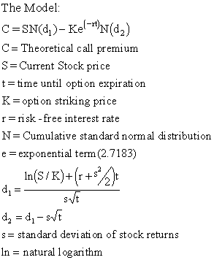
Black/Scholes (1973)

Slide 111
Pricing American Options
The problem with pricing American options is that they are “path dependant”
For example, suppose that a call option on IBM stock is purchased with a strike price of $85. The current Price of IBM stock is $85. What will that option be worth in a month?
IBM stock traded at a constant $85 for the entire month and then jumped to $90. In this case, the option would be worth around $5.
However, if IBM stock rose to $150 and then dropped to $90, the option would probably have already been exercised.
Therefore, its not just the stock price that matters. It also matters how it got there.

Slide 112
Swaps
A swap is simply a contract in which one payment stream is traded (swapped) for another
The most common swap is a variable/fixed rate interest swap in which interest rate payments on a variable rate loan are traded for interest rate payments on a fixed rate loan
Swaps can also be created for currencies, commodities, stocks, etc.
Recall, that a swap is basically a zero spread collar. Therefore, the same principles used for pricing options are used for pricing swaps.

Slide 113
Other option combinations
The underlying commodities themselves can be derivative securities.
You can buy options on futures (i.e., the option to enter into a futures contract)
Options on swaps are known as swaptions
Options on options are known as compound options

Slide 114
ผลิตภัณฑ์ประกันภัยและการเงินเริ่มมีความสอดคล้องกัน
ART
Securitization
Insurance-linked Securities
Insurance-linked Derivatives
Catastrophe Bonds
Etc.
ผลิตภัณฑ์การประกันภัย
ผลิตภัณฑ์ทางการเงิน

